Slide 1

Présentation de l'outil de veille technologique
Lien Wakelet: https://wakelet.com/wake/NCjEXdm6l4uAELvqprV1E

Slide 2
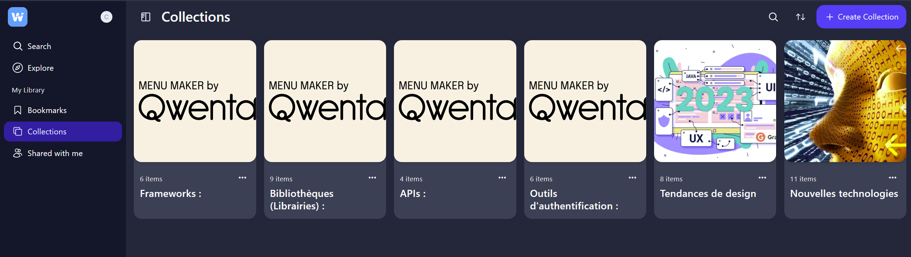
Choix de l’outil de veille
J’ai sélectionné Wakelet comme outil de veille pour sa polyvalence, il me permet de collecter et d'organiser des ressources de manière structurée. Ses fonctionnalités intuitives et son interface conviviale m’offre un espace dédié à chaque thème de veille.

Slide 3
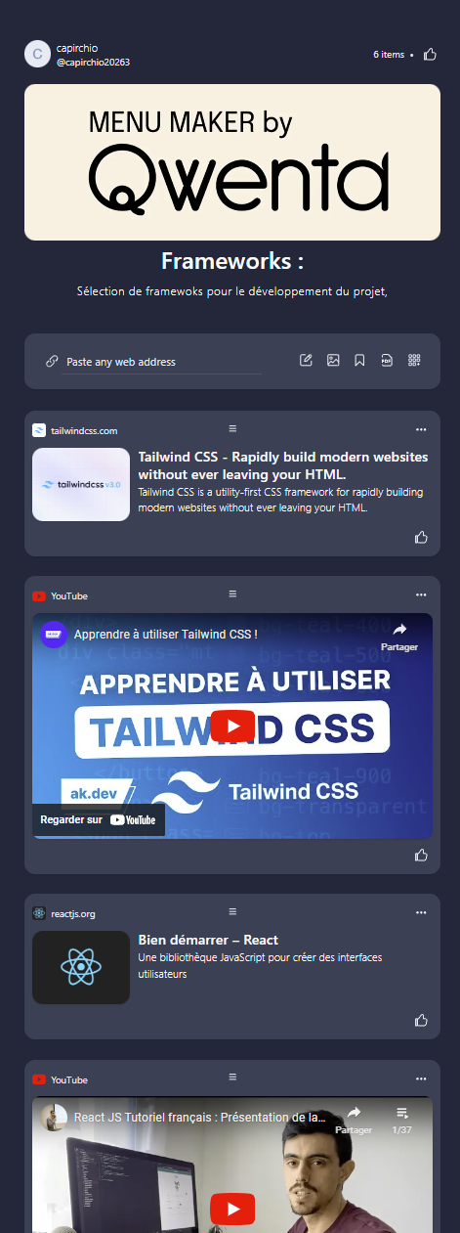
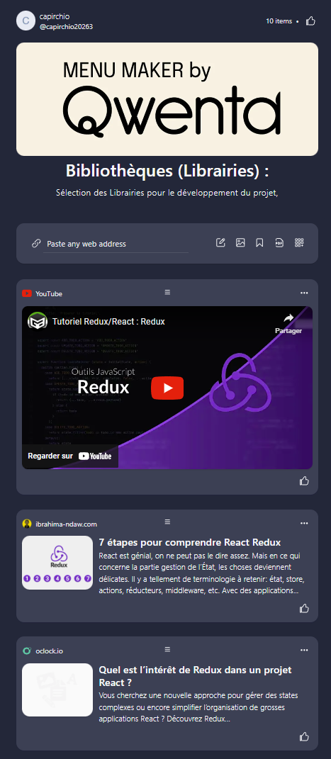
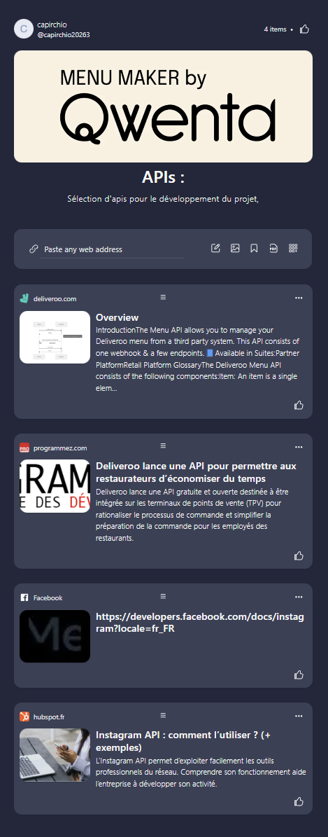
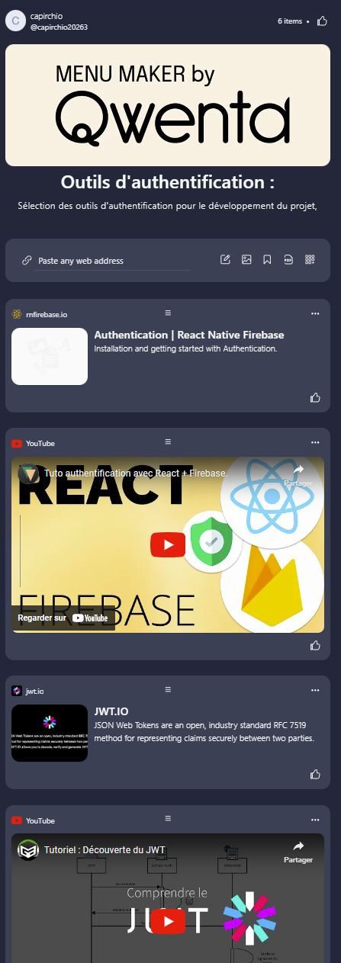
Gestion des Collections
Les différentes collections, telles que "Frameworks", "Librairies", "APIs", facilitent le regroupement et la catégorisation des informations. Chaque collection représente un domaine spécifique de ma veille, assurant ainsi une gestion efficace des ressources.

Slide 4
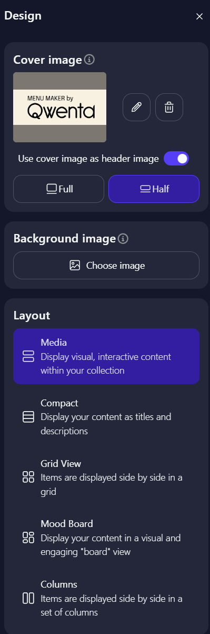
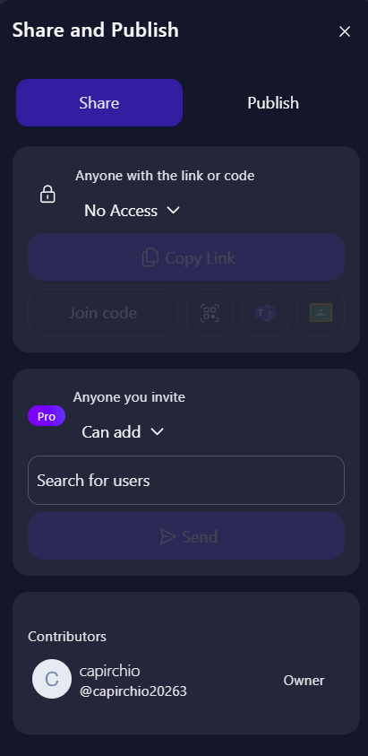
Personnalisation et Partage
La personnalisation des collections ainsi que la facilité de partage sont des aspects clés de Wakelet. je peux adapter chaque collection à mes besoins spécifiques et collaborer aisément en partageant des informations pertinentes.

Slide 5
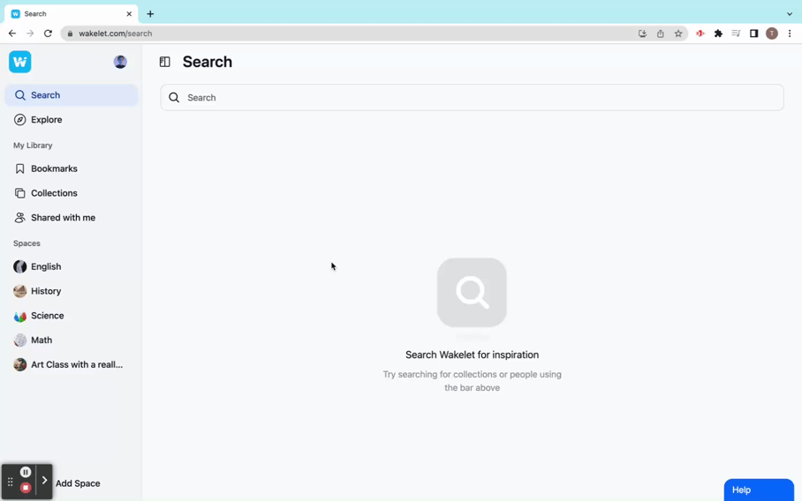
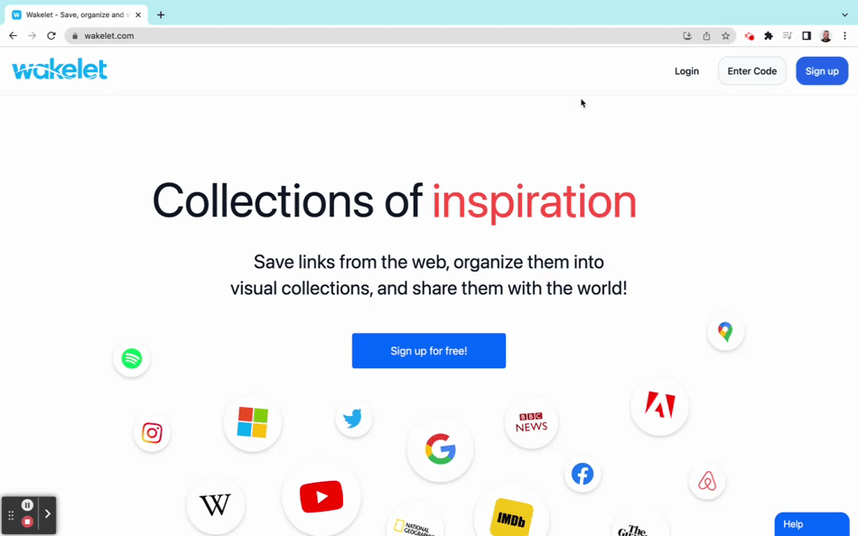
Collaboration et Accessibilité
Grâce à ses fonctionnalités de collaboration, Wakelet favorise le travail d'équipe en permettant à chacun de contribuer et de consulter les collections partagées. Son accessibilité simplifiée rend les informations accessibles à tout moment et depuis n'importe quel appareil.

Slide 6
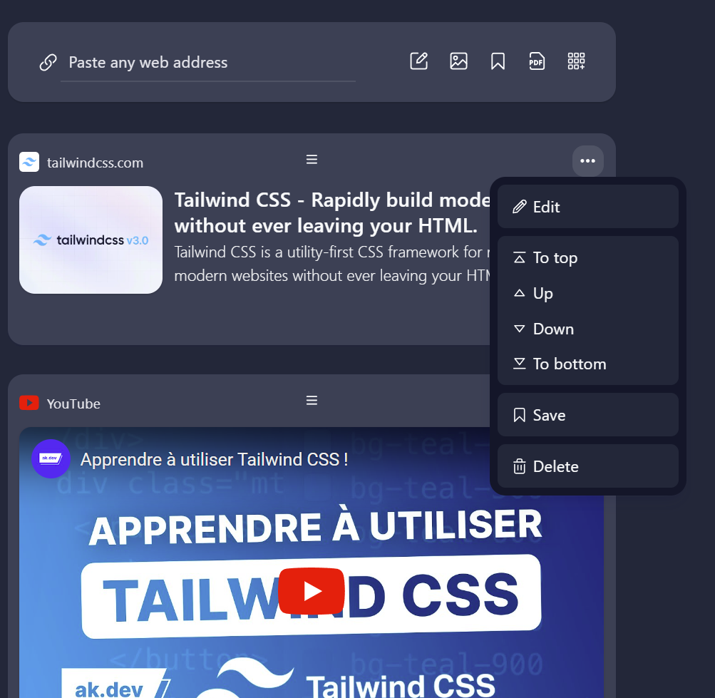
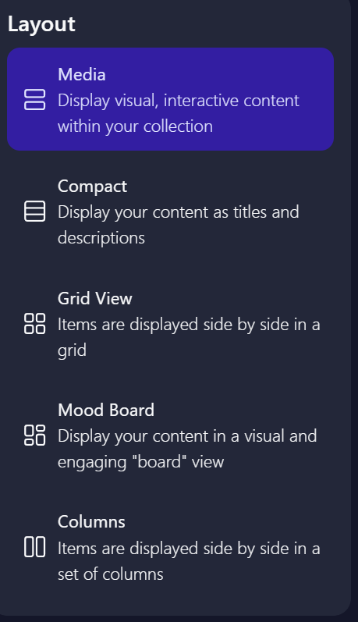
Organisation Intuitive
L'organisation intuitive des contenus est un atout majeur de Wakelet. Les options de tri et de classification permettent une navigation aisée au sein des collections, favorisant ainsi une expérience utilisateur fluide.

Slide 7
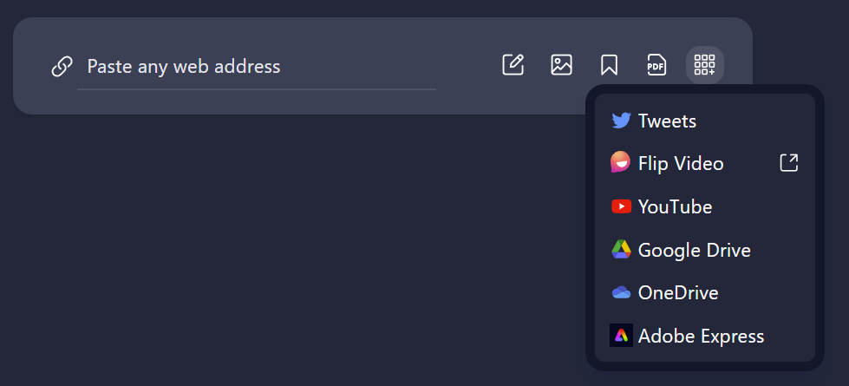
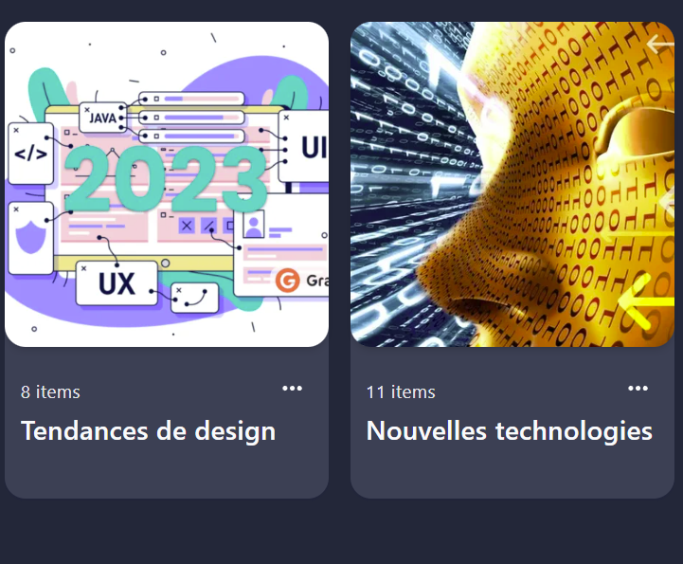
Flexibilité et Suivi des Tendances
Wakelet s'adapte à mes besoins en suivant les tendances actuelles, que ce soit dans les "Tendances de design" ou les "Nouvelles technologies". Sa flexibilité me permet d'intégrer de nouvelles informations de manière rapide et efficace.

Slide 8
Conclusion
En somme, l'outil de veille technologique basé sur Wakelet réunit des fonctionnalités avancées pour une gestion optimale de mes ressources. Son interface intuitive, ses capacités de partage et sa facilité d'utilisation en font un allié inestimable pour ma veille technologique.

Slide 9

Présentation de l’outil de gestion de projet
20 décembre 2023
Capirchio eddy

Slide 10

Outil de gestion de projet
POURQUOI TRELLO
Très utilisé par les professionnels
Rapide à mettre en place
Environnement graphique simple
Possibilité de configurer ses cartes
Possibilité d’y incorporer des checklist
Possibilité d’assigné des étiquettes
Lien Trello : https://trello.com/b/SzsZI6PX/menu-maker-by-qwanta

Slide 11
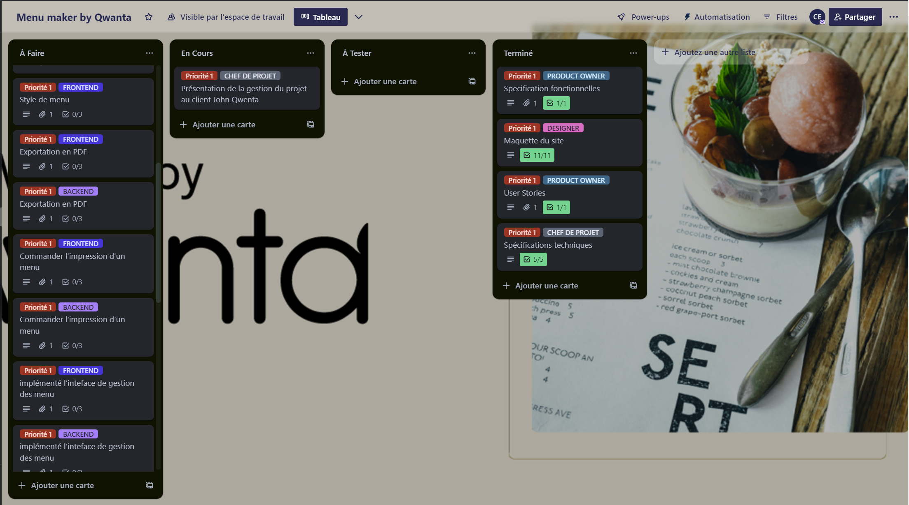
Aperçu de mon kanban

Slide 12
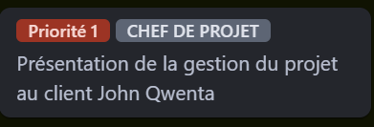
Organisatio,n du kanban
À FAIRE
EN COURS
À TESTER
TERMINÉ
LES LISTES DE TACHES SON ORGANISER DE FAÇON SIMPLE
LES TACHES SON ORGANISER PAR ORDRE DE PRIORITÉ DANS DES CARTES

Slide 13
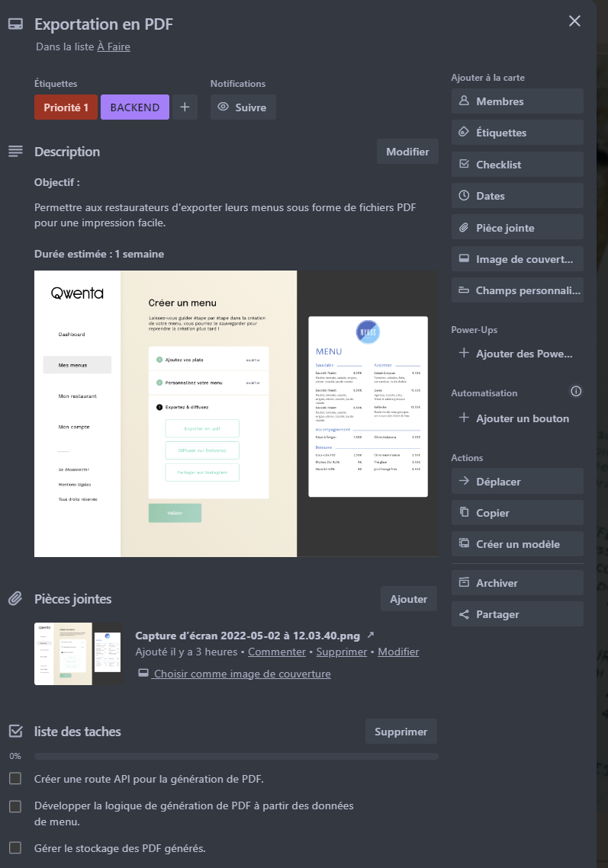

DISPOSITION DES CARTES
TITRE DE LA CARTE
ETIQUETTES (pour la priorité et pour le poste désigner)
UNE DESCRIPTION (contenant l’objectif, la durée estimé et une image si disponible)
LA LISTE DES TACHES ,(si nécessaire)

Slide 14
Solutions Techniques pour Menu Maker
20 décembre 2023
Capirchio eddy

Slide 16

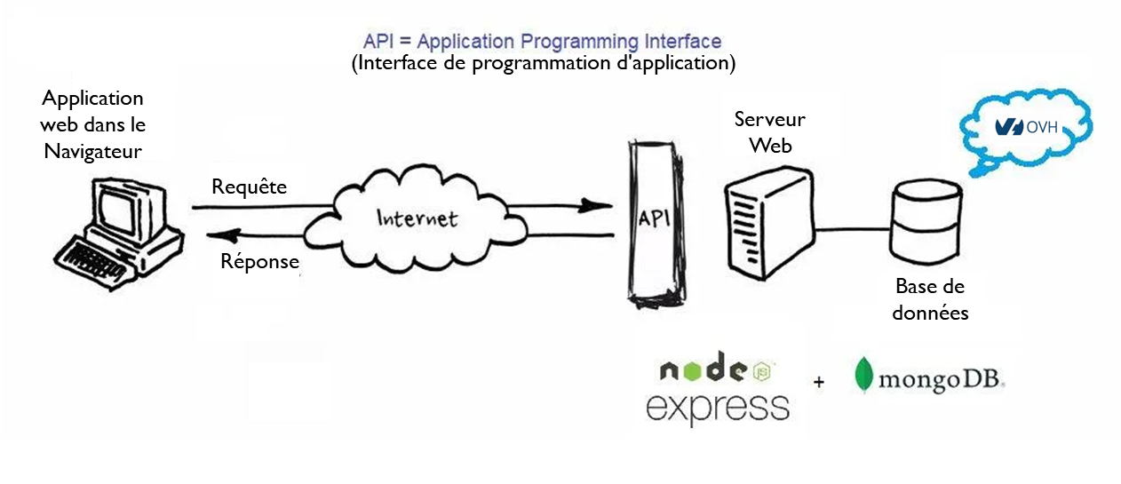
1. Backend
J’ai choisi Node.js avec Express.js pour:
Sa rapidité de développement grâce à JavaScript côté serveur.
Une grande communauté et un écosystème riche pour le support et les modules.

Slide 17

Base de données: MongoDB
Sa souplesse du modèle de données pour des structures flexibles.
Capacité à gérer un grand volume de données.
Collection:
Collection:
Collection:
Paramètres _id: ObjectId id_utilisateur: ObjectId (référence à un utilisateur) couleur_menu: rouge
typographie: arial autres_champs: ...
Menus _id: ObjectId id_utilisateur: ObjectId (référence à un utilisateur) nom_menu: menu1 plat_principal: Mon plat entrees: Mon entrées
desserts: Mon dessert autres_champs: ...
Utilisateurs _id: ObjectId nom: Bob email: bob@gmail,fr mot_de_passe: test autres_champs: ...
Base de données

Slide 18

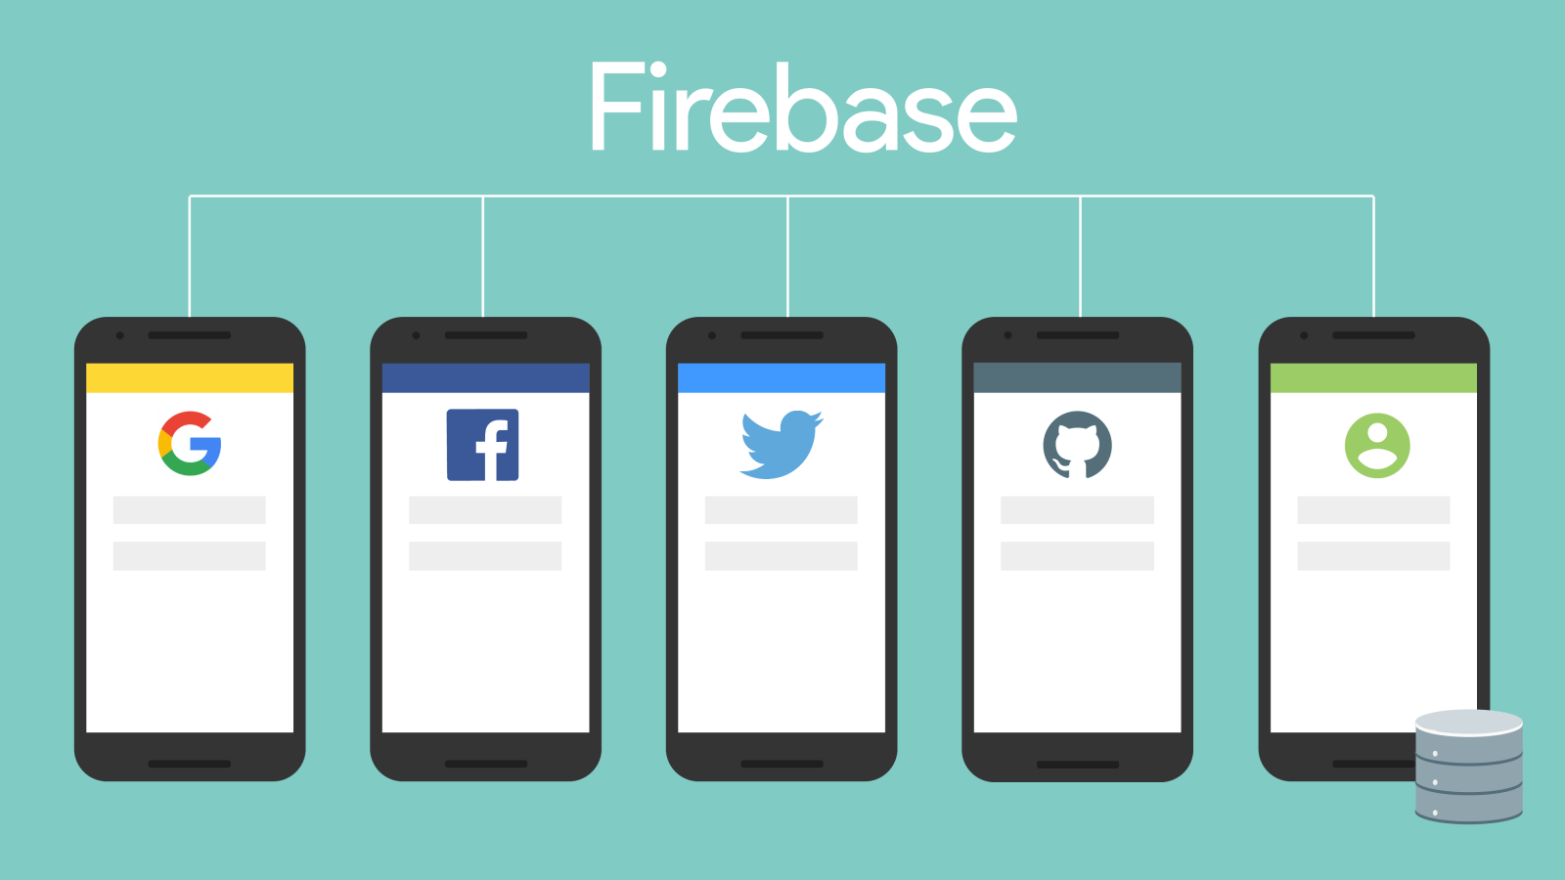
Authentification: Firebase Authentication
Sécurité renforcée avec un service d'authentification robuste.
Gestion des utilisateurs simplifiée avec des fonctionnalités prêtes à l'emploi.

Slide 19

2. Frontend

Slide 20

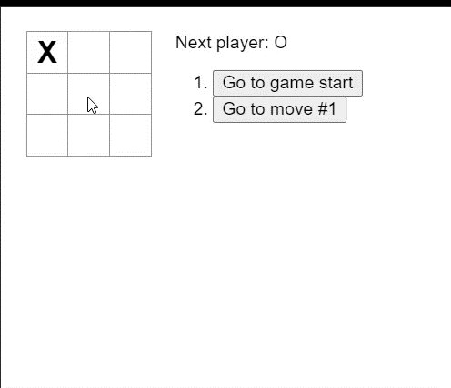
Utilisation de React.js avec Redux :
Réactivité et performance d'interface utilisateur.
Gestion unifiée de l'état pour un développement et une maintenance simplifiés.
Interface utilisateur React avec des composants interactifs:

Slide 21

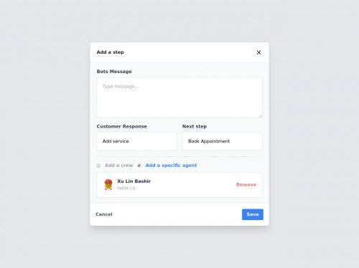
Stylisation avec Tailwind CSS
Rapidité de mise en place grâce à des classes prédéfinies.
Flexibilité pour créer une interface utilisateur personnalisée
Exemple de modal avec Tailwind CSS

Slide 22

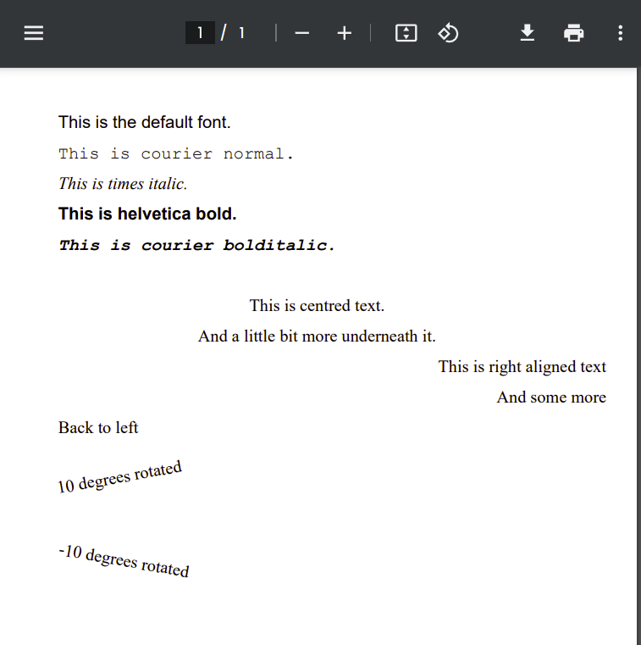
3. Génération de PDF :
Génération de PDF avec jsPDF:
Léger et simple d'utilisation pour la création de fichiers PDF.
Adaptabilité pour générer des contenus dynamiques à partir des données.

Slide 23


4. Hébergement et Infrastructure:
Hébergement VPS sur OVH :
Performance et contrôle complet sur l'infrastructure serveur.
Possibilité de scalabilité en fonction des besoins futurs du projet.
Amélioration des performances
Sécurité renforcée
DNS Rapides et Fiables
Analyse et Contrôle
Scalabilité

Slide 24


5. Intégrations Externes:
Intégrations externes via APIs :
Ouverture vers des fonctionnalités externes (Instagram, Deliveroo) pour enrichir l'expérience utilisateur.
Potentiel d'élargir les fonctionnalités et les services proposés.

Slide 25




6. Outils de Développement
Outils de développement (VSCode, Git, Jest, Mocha/Chai) :
Efficacité dans le développement et le test du code.
Collaboration aisée entre les membres de l'équipe

Slide 26


7. Plan de communication:
Fréquence des Réunions | Personnes Concernées aux Réunions | Format des Réunions
Hebdomadaire : Démarrez chaque sprint avec une réunion pour définir les objectifs et les tâches à réaliser. | L'équipe de développement, le responsable du projet et les parties prenantes concernées par le sprint. | Planification structurée des tâches à réaliser, affectation des responsabilités et définition des objectifs pour le sprint Outils de Planification : Trello Visioconférence : Zoom
Quotidienne : De courtes réunions quotidiennes pour mettre à jour sur les progrès, les obstacles et les objectifs de la journée. | L'équipe de développement, avec la présence facultative de parties prenantes ou de l'équipe élargie si nécessaire. | Courtes mises à jour individuelles sur les progrès, les obstacles et les besoins d'assistance. Communication Rapide : Slack pour des mises à jour brèves et rapides. Réunions en Ligne : Zoom
Bihebdomadaire : À la fin de chaque sprint, organisez une réunion pour présenter les réalisations et obtenir des retours. | Toute l'équipe de développement, ainsi que les parties prenantes, client. | Présentation des fonctionnalités achevées, démonstration et récolte des retours pour s'adapter aux ajustements nécessaires. Démos et Partage d'Écran: Zoom

Slide 27

Merci

